Slide 1
第 18 课时
电与磁

Slide 2
|课标要求|
1.通过实验认识磁场。知道地磁场。
2.通过实验，了解电流周围存在磁场。探究并了解通电螺线管外部磁场的方向。
3.通过实验，了解通电导线在磁场中会受到力的作用，知道力的方向与哪些因素有关。
4.通过实验，探究并了解导体在磁场中运动时产生感应电流的条件。了解电磁感应在生产、生活中的应用。
思维导图 构建体系

Slide 3
思维导图 构建体系

Slide 4
考点一 磁的基本性质
磁性 | 物体能够吸引铁、钴、镍等物质的性质
磁体 | 具有磁性的物体
磁极 | 磁体磁性最强的两个部位，能够自由转动的磁体，静止时指北的一端叫北（N）极，指南的一端叫南（S）极
作用 | 同名磁极 ，异名磁极
磁场 | 磁体周围存在一种物质，能使磁针偏转，它看不见、摸不着却真实存在。磁场的基本性质是对放入其中的磁体有力的作用。物理学中把小磁针静止时， 极所指的方向规定为该点磁场的方向
教材梳理 夯实基础
相互排斥
相互吸引
N

Slide 5
磁感线 | 描述磁场分布的假想的曲线（理想模型法）。它的疏密可以表示磁场的强弱，其密集处磁场强，其稀疏处磁场弱。磁体外部的磁感线从 极到 极，内部则相反，是从 极到 极。磁感线是封闭的曲线，且永不交叉。磁感线上任意一点的切线方向与该点的磁场方向一致。请标出下图中的N、S极
教材梳理 夯实基础
N
S
S
N
图略

Slide 6
南
地磁场 | 地球周围存在磁场，地磁的北极在地理 极附近，地磁南极在地理 极附近，且不完全重合，地磁场南北方向与地理南北方向的偏离角度叫磁偏角，这一现象最早是由我国宋代学者 发现的
教材梳理 夯实基础
北
沈括

Slide 7
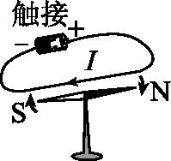
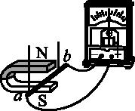
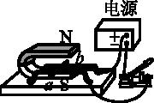
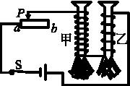
考点二 四种电磁实验
实验 | 奥斯特实验 | 电磁感应实验（法拉第发现） | 磁场对电流的作用实验 | 电磁铁
装置图
教材梳理 夯实基础

Slide 8
实验 | 奥斯特实验 | 电磁感应实验（法拉第发现） | 磁场对电流的作用实验 | 电磁铁
工作 原理 |  | 电磁感应 | 通电导体在磁场中受到力的作用
能量 转化 |  | 能→ 能 | 能→ 能
教材梳理 夯实基础
电流的磁效应
电流的磁效应
机械
电
电
机械

Slide 9
实验 | 奥斯特实验 | 电磁感应实验（法拉第发现） | 磁场对电流的作用实验 | 电磁铁
影响 因素 | 磁场方向 与电流方 向有关 | 感应电流方向与磁场的方向和导体运动的方向都有关；感应电流大小与磁场强弱、导体运动速度有关 | 导体受力方向与磁场的方向和电流方向都有关；导体受力大小与磁场强弱、电流大小有关 | 电磁铁磁性强弱与电流大小、线圈匝数有关（电流越大，线圈匝数越多，电磁铁磁性就越强）
判断 依据 |  | 电路中无电源 | 电路中有电源
教材梳理 夯实基础

Slide 10
实验 | 奥斯特实验 | 电磁感应实验（法拉第发现） | 磁场对电流的作用实验 | 电磁铁
应用 | 电磁铁、电磁继电器 | 发电机、动圈式话筒 | 电动机、扬声器 | 电磁继电器、电磁起重机
教材梳理 夯实基础
[点拨]感应电流的产生条件：①闭合电路；②一部分导体在磁场中做切割磁感线运动。

Slide 11
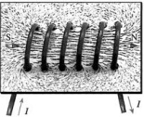
考点三 通电螺线管的磁场 安培定则
通电螺线管的磁场 | 通电螺线管的磁场
 | 通电螺线管周围的磁场与 的磁场相似
安培定则
 | 安培定则：用 手握住螺线管，让四指弯曲且跟螺线管中 的方向一致，大拇指的指向就是螺线管的 极
教材梳理 夯实基础
条形磁体
右
电流
N

Slide 12
重难一 电磁学的基本概念
1. [2020·山西考前大联考二]东汉学者王充在《论衡》中记载：“司南之杓，投之于地，其柢指南。”司南是把天然磁石打磨成勺子的形状，放在一个水平光滑的“地盘”上制成的，静止时它的长柄指向南，有关司南和地磁场的说法正确的是（ ）
A.长柄是司南的北极
B.司南可以指南北说明地球周围存在着磁感线
C.如果地磁场消失，司南还能指示南北方向
D.静止时指示南北方向，是因为司南与地磁场相互作用
重难突破 能力提升
D

Slide 13
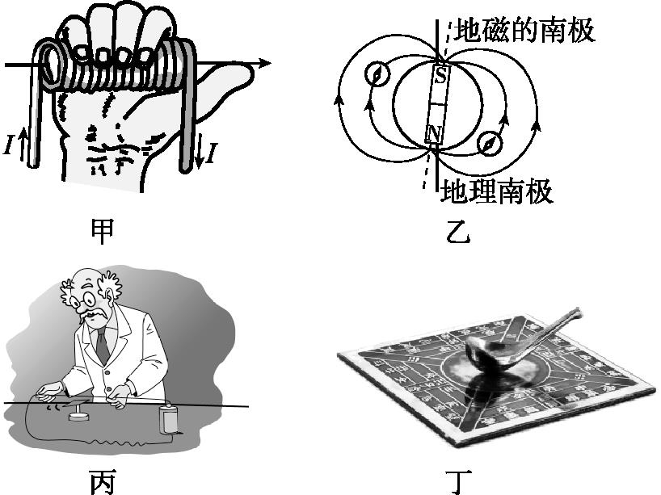
2. [2020·聊城]关于图18-1四幅图的说法错误的是 （ ）
A.图甲：拇指所指的那端就是通电螺线管的 N极
B.图乙：地磁场的两极与地理的两极不重合
C.图丙：奥斯特实验证实电流的周围存在着磁场
D.图丁：司南之杓，投之于地，其柢指北
D
重难突破 能力提升
图18-1

Slide 14
[解析]由图可知，电流从螺线管的左端流入，由安培定则可知螺线管的右端是N极，故A正确，不符合题意。地磁场的南北极与地理南北极并不重合，故B正确，不符合题意。奥斯特实验说明通电导线周围存在磁场，故C正确，不符合题意。司南之杓，投之于地，其柢指南，司南的长柄指南，故D错误，符合题意。
重难突破 能力提升

Slide 15
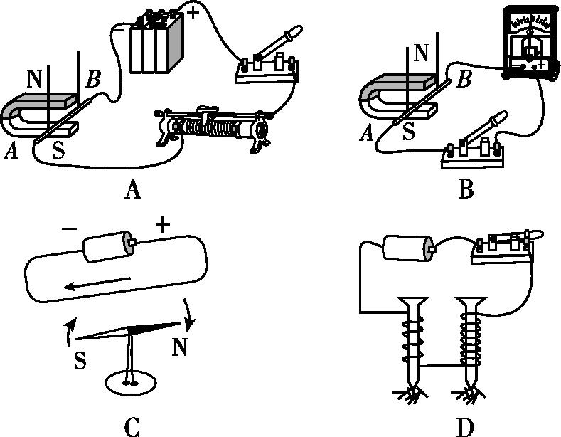
重难二 电磁学的现象辨识
3. [2020·山西方向卷一]电磁炮是利用电磁场对金属炮弹进行加速，使其达到打击目标所需的动能，与传统的火药推动的大炮相比，电磁炮可大大提高炮弹的速度和射程。图18-2中与电磁炮发射原理相同的是 （ ）
重难突破 能力提升
A
图18-2

Slide 16
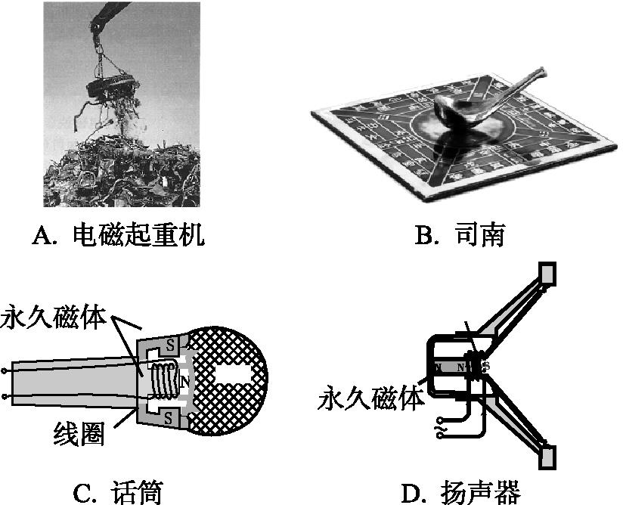
4. [2019·河北]如图18-3所示的四个装置的工作原理与发电机相同的是 （ ）
C
重难突破 能力提升
图18-3

Slide 17
5. [2020·泰州]马拉松比赛时常采用感应芯片计时，芯片里的线圈一旦有电流通过，就会激发芯片发送编码信息，系统实时获取计时信息。当正确佩戴芯片的参赛者通过起点和终点设置的有磁场的地带时，就能计时。如图18-4所示，下列器件工作原理与它相同的是 （ ）
重难突破 能力提升
C
图18-4

Slide 18
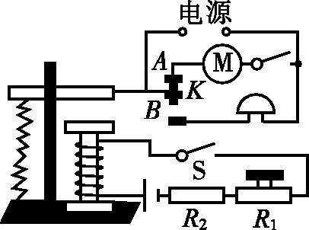
重难三 电磁继电器的利用
6. [2020·山西方向卷三]电梯为居民上下楼带来很大的便利，出于安全考虑，电梯设置了超载自动报警系统，其工作原理如图18-5所示。电梯厢底层装有压敏电阻R₁，R₂为保护电阻，K为动触点，A、B为静触点，当出现超载情况时，电铃将发出报警声。关于该自动报警系统，下列说法正确的是（ ）
A.超载时，电磁铁的磁性变强
B.控制电路接通后，电磁铁的上端为N极
C.电磁继电器中电磁铁的工作原理是电磁感应现象
D.电动机和电铃可以同时工作
重难突破 能力提升
A
图18-5

Slide 19
[解析]当出现超载情况时，电铃发出警报，说明电铃所在的工作电路接通，衔铁被吸下，与静触点B接触，电磁铁的磁性变强，故A正确。电磁铁所在的电路为控制电路部分，根据电源的正负极和安培定则可以判断，电路接通后，电磁铁的上端为S极，故B错误。电磁铁是根据电流的磁效应制成的，故C错误。工作电路中，电动机与电铃并联，两条支路不能同时接通，不可能同时工作，故D错误。
重难突破 能力提升

Slide 20
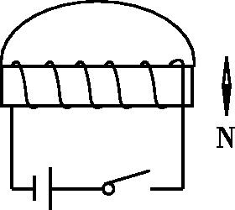
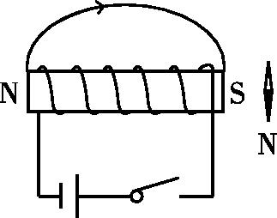
重难四 有关于电磁学的作图
7. [2020·青岛]小明在课堂上给同学们展示了一个如图18-6所示的实验。请完成下列问题：
（1）闭合开关后，标出通电螺线管的 N、S极及磁感线的方向。
重难突破 能力提升
如图所示
图18-6
[解析]（1）根据电源的正负极和螺线管的绕线方法，利用安培定则可判定，通电螺线管的左端为 N极，右端为S极。

Slide 21
重难四 有关于电磁学的作图
小明在课堂上给同学们展示了一个如图18-6所示的实验。请完成下列问题：
（2）闭合开关后，螺线管右侧的小磁针将 。（选填序号）
①顺时针旋转 90° ②逆时针旋转 90°
③顺时针旋转 180° ④逆时针旋转 180°
①
重难突破 能力提升
图18-6
[解析] （2）根据磁极间相互作用规律，同名磁极相互排斥，异名磁极相互吸引，小磁针将顺时针旋转 90°，故选①。

Slide 22
重难四 有关于电磁学的作图
小明在课堂上给同学们展示了一个如图18-6所示的实验。请完成下列问题：
（3）要增强此螺线管的磁性，可采用 方法（写出一条即可）。
增大通过螺线管的电流大小
重难突破 能力提升
[解析] （3）要增强此螺线管的磁性，可采用增大通过螺线管的电流大小的方法，或者通过增加螺线管线圈匝数的方法。
图18-6

Slide 23
突破一 探究通电螺线管外部的磁场分布
【实验原理】
依据磁场的方向规定：放在磁场中的小磁针静止时，N极的指向就是该点的磁场方向。
【设计和进行实验】
1.转换法：把看不见的磁场转换为看得见的小磁针的指向，通过铁屑的密集程度判断磁场的强弱。
2.实验中轻敲玻璃板的目的：减小铁屑与玻璃板间的摩擦，使铁屑在磁场力的作用下有规律地排列。
3.通电螺线管的极性与环绕螺线管的电流方向有关，电流方向改变，通电螺线管的极性随之改变。
实验突破 素养提升

Slide 24
【实验结论】
4.通电螺线管外部的磁场分布与条形磁体相似。可以根据小磁针指向判断通电螺线管极性及电源的正负极（安培定则）。
实验突破 素养提升

Slide 25
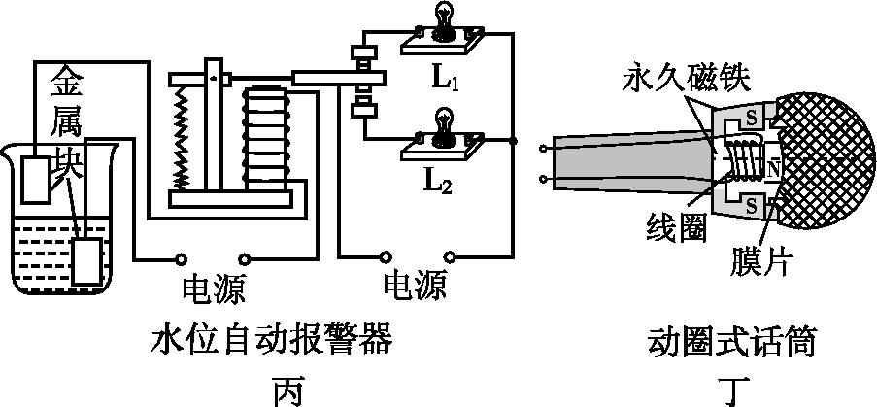
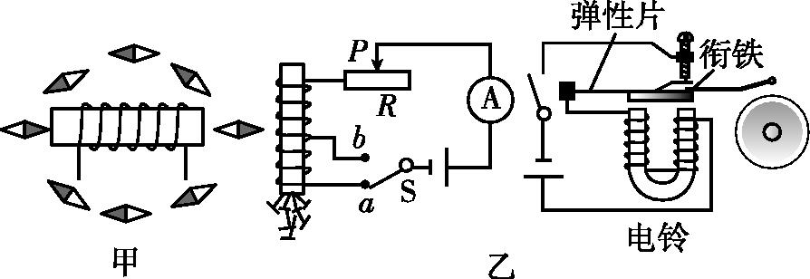
例1 在探究“通电螺线管的外部磁场”的实验中，小明在螺线管周围摆放了一些小磁针：
（1）为了使通电螺线管的磁场 ，可以在螺线管中插入一根铁棒。
（2）通电后小磁针静止时的分布如图18-7甲所示，可知通电螺线管外部的磁场与 的磁场相似，此时螺线管右端为 极。
增强
实验突破 素养提升
条形磁体
N
图18-7

Slide 26
（3）小明改变通电螺线管中的电流方向，发现小磁针指向转动180°，南北极发生了对调，由此可知：通电螺线管外部的磁场方向与螺线管中 方向有关。
（4）小明继续进行实验探究，并按图乙连接电路，他先将开关S接a，观察电流表的示数及吸引大头针的数目；再将开关S从a换到b，调节滑动变阻器的滑片P，再次观察电流表的示数及吸引大头针的数目，此时调节滑动变阻器是为了 ，来探究 的关系。
实验突破 素养提升
电流
控制两次实验的电流大小不变
通电螺线管磁场强弱与线圈匝数

Slide 27
（5）如果把一根导线绕成螺线管，再在螺线管内插入铁芯，就制成了一个电磁铁。如图丙和丁所示的实例中没有应用到电磁铁的是 （填实例名称）。
动圈式话筒
实验突破 素养提升

Slide 28
突破二 探究电磁铁磁性的强弱与什么因素有关
实验突破 素养提升
【设计和进行实验】
1.电磁铁的工作原理：电流的磁效应。
2.滑动变阻器的作用：改变通过线圈电流的大小。
3.电磁铁磁性强弱的判断：通过比较电磁铁吸引大头针的多少来反映，这应用了转换法。

Slide 29
4.控制变量法：探究电磁铁磁性强弱与线圈匝数的关系，控制电流相同；探究电磁铁磁性强弱与电流大小的关系时，通过选择同一电磁铁来控制匝数相同。
5.利用安培定则判断电磁铁的N、S极。
6.电磁铁吸引的大头针下端分散的原因：大头针被磁化，同名磁极相互排斥。
【实验结论】
7.电磁铁的磁性强弱与电流的大小和线圈的匝数有关，电流越大、线圈匝数越多，电磁铁的磁性越强。
实验突破 素养提升

Slide 30
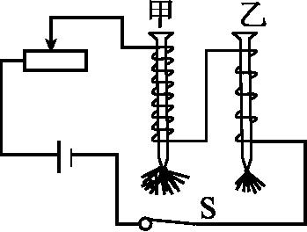
例2 在“探究影响电磁铁磁性强弱的因素”实验中，小明制成简易电磁铁甲、乙，并设计了如图18-8所示的电路。
（1）把两个电磁铁串联，目的是 。当滑动变阻器滑片向左移动时，电磁铁甲、乙吸引大头针的个数 （选填“增加”或“减少”），说明电流越 ，电磁铁磁性越强。
实验突破 素养提升
使通过它们的电流相同
增加
大
图18-8

Slide 31
甲
（2）根据图示的情境可知， （选填“甲”或“乙”）的磁性强，说明电流一定时， ，电磁铁磁性越强。
（3）根据安培定则，可判断出乙铁钉的上端是电磁铁的 极。
（4）电磁铁吸引的大头针下端分散的原因是 。
线圈匝数越多
实验突破 素养提升
N
大头针被磁化，同名磁极相互排斥

Slide 32
（5）将导线绕在铁钉上制成简易电磁铁，并巧妙地通过吸引大头针的数量来显示电磁铁磁性的强弱。下面的实验也用到这种方法的是 。
A.认识电压时，我们可以用水压来类比
B.用光线来描述光通过的路径
C.把敲响的音叉接触水面，通过观察是否溅起水花来判断音叉是否振动
D.用斜面、小车探究阻力对物体运动的影响
（6）废铁场里用电磁铁搬运废铁的优点很多：它的磁性有无可以由
来控制；电磁铁的磁性强弱可以由 来控制；电磁铁的南北极可以由 来控制，使用起来很方便。
C
实验突破 素养提升
电流的通断
电流的大小
电流方向

Slide 33
突破三 探究什么情况下磁可以生电
【设计和进行实验】
1.转换法：通过灵敏电流计指针的偏转情况判断感应电流的有无和方向。
2.控制变量法：①探究感应电流的方向与导体运动方向的关系（控制磁场方向不变，改变导体运动方向）；②探究感应电流的方向与磁场方向的关系（控制导体运动方向不变，改变磁场方向）。
3.灵敏电流计指针不偏转的原因：①不是闭合回路；②导体没做切割磁感线运动。
4.改变感应电流大小的措施：换用磁性强的磁体、切割磁感线时保持垂直且尽量快速、改用导线制成的多匝矩形线圈代替单根导线。
实验突破 素养提升

Slide 34
【实验结论】
5.闭合电路的一部分导体在磁场中做切割磁感线运动时，导体中有感应电流产生，感应电流的方向与磁场的方向和导体运动的方向有关。
【交流与反思】
6.能量转换：机械能转化为电能。
7.电磁感应现象的实际应用：发电机、动圈式话筒。
实验突破 素养提升

Slide 35
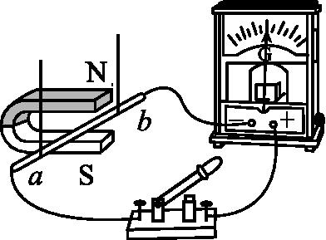
例3 如图18-9所示是“探究产生感应电流条件”的实验装置，导体ab、开关、灵敏电流计用导线连接，组成电路。
（1）实验中，我们通过观察 。
来判断电路中是否有感应电流；通过指针偏转的方向判断 。
实验突破 素养提升
灵敏电流计指针是否偏转
电流的方向
图18-9

Slide 36
不偏转
（2）闭合开关，让导体ab在磁场中上下运动，发现灵敏电流计的指针 ；让导体ab静止，磁体水平向右运动，则灵敏电流计的指针 ，这说明闭合电路的部分导体在磁场中做 运动时，导体中会产生感应电流。从能量的角度来分析，感应电流的产生过程是将 能转化为电能。（前两空均选填“偏转”或“不偏转”）
偏转
实验突破 素养提升
切割磁感线
机械

Slide 37
（3）小明进一步猜想，感应电流的大小可能与导体运动速度和磁场强弱有关。为了探究感应电流的大小与导体运动速度是否有关，则应闭合开关，保持其他条件不变，只改变 ，观察 得出结论。为了探究感应电流的大小与磁场强弱是否有关，他应进行的操作是
。
实验突破 素养提升
导体运动的速度
灵敏电流计指针偏转的幅度
控制导体运动速度不变，换用磁场强弱不同的磁体，观察灵敏电流计指针偏转幅度的大小

Slide 38
（4）要使灵敏电流计的指针偏转方向发生改变，可以采取两种方法：
方法一： ；
方法二： 。
（5）下列电器中，应用电磁感应原理制成的是 。（填字母序号）
A.电铃
B.电风扇
C.动圈式话筒
D.动圈式扬声器
调换蹄形磁体N、S极的位置
实验突破 素养提升
改变导体的运动方向
C

Slide 39
电源
（6）如果把装置中的灵敏电流计换成 ，则可探究磁场对通电导体的作用。
实验突破 素养提升

Slide 40
1. 【利用小磁针区分条形磁铁的磁极】实验室有一个没有标注磁极的条形磁铁，请利用小磁针设计实验对它的磁极进行区分。
（1）操作方法：
。
（2）实验现象及结论：
。
设计实验 拓展提升
将小磁针放在条形磁铁的一端，观察小磁针静止时N极的指向
若小磁针静止时N极指向条形磁铁，则小磁针所指的一端为条形磁铁的S极，反之为N极

Slide 41
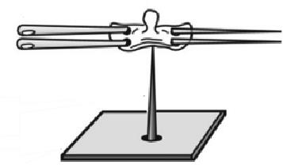
2. 【验证地磁场的存在】小明想利用两根缝衣针、一个按扣、一只大头针和一块橡皮来验证地磁场的存在。
操作步骤：使缝衣针磁化后以如图18-10所示的方式安装好器材，用手拨动缝衣针，使其在水平方向转动，观察缝衣针静止后的指向。
实验现象及结论：： ,
说明地球周围存在磁场。
设计实验 拓展提升
缝衣针静止时总是指向南北方向
图18-10

Slide 42
N
若缝衣针静止时，针尖指北，则针尖是 （选填“N”或“S”）极。
实际生活应用到地磁场的实例有 。
地球外部的磁感线方向是从地理 （选填“北极附近到南极附近”或“南极附近到北极附近”）。
指南针
设计实验 拓展提升
南极附近到北极附近

Slide 43
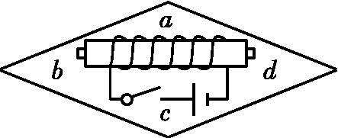
考点一 电磁基础知识
1. [2019·山西18题3分]小明把带铁芯的螺线管、电源、导线和开关组成电路，固定在泡沫板上，让它漂浮在水面，制作指南针，如图18-11所示。该指南针的南（S）极应标在泡沫板的 （ ）
A.a处 B.b处
C.c处 D.d处
真题回顾 把握考向
D
图18-11

Slide 44
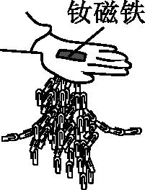
2. [2018·山西16题3分] 如今，说我们的生活是由磁铁支撑着并不为过。史上最强力的钕磁铁广泛用于手机、电脑、冰箱等。如图18-12所示是小明同学用钕磁铁和曲别针进行的实验。通过实验情景，可以判断下列说法正确的是 （ ）
A.钕磁铁周围存在磁感线，不存在磁场
B.钕磁铁对放入其磁场中的曲别针有力的作用
C.钕磁铁周围各点的磁场方向都是竖直向下的
D.钕磁铁周围的磁场分布是均匀的
真题回顾 把握考向
B
图18-12

Slide 45
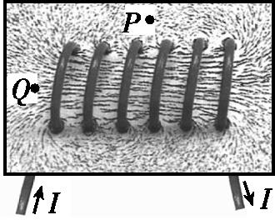
3. [2017·山西18题3分] 小明在一块有机玻璃板上安装了一个用导线绕成的螺线管，在板面上均匀撒满铁屑，通电后轻敲玻璃板，铁屑的排列如图18-13所示，下列说法正确的是 （ ）
A.图中P、Q两点相比，P点处的磁场较强
B.若只改变螺线管中的电流方向，P、Q两点处的磁场会减弱
C.若只改变螺线管中的电流方向，P、Q两点处的磁场方向会改变
D.若只增大螺线管中的电流，P、Q两点处的磁场方向会改变
真题回顾 把握考向
C
图18-13

Slide 46
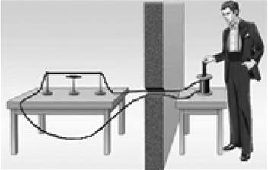
4. [2017·山西31题2分] 1825年，瑞士物理学家科拉顿将一根直导线平行地放在小磁针的上方，然后与另一个房间的螺线管组成闭合电路，如图18-14所示。他把一根条形磁铁插入螺线管内，再跑到另一个房间内观察小磁针是否偏转，进行多次实验他都没有发现小磁针偏转。科拉顿、法拉第等物理学家相继进行了上述实验，是为了探究 ；在实验中，科拉顿用到了1820年丹麦物理学家 发现“电流周围存在着磁场”的实验装置。
真题回顾 把握考向
什么情况下磁可以生电（或磁能否产生电）
奥斯特
图18-14

Slide 47
5. [2020·山西36题2分]2020年6月23日，北斗导航系统的第55颗卫星发射成功，实现全球组网，卫星利用 传递信息，能为全球提供导航服务。导航卫星上多处使用电动机，第一台直流电动机的发明者，也是电磁感应现象的发现者，他是英国著名物理学家 。
电磁波
真题回顾 把握考向
法拉第

Slide 48
电磁感应
6. [2016·山西30题2分] 利用法拉第发现的 现象发明了发电机，开辟了电气化时代。当今互联网、手机的广泛应用正在日益改变着人们的生活，手机通过 （选填“超声波”或“电磁波”）传递信息。
真题回顾 把握考向
电磁波

Slide 49
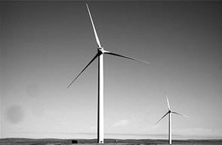
考点二 电磁现象辨析
7. [2018·山西36题2分] 历史上大国的崛起都反复证明了一个定律：背海而弱，向海则兴。开发利用海洋，是新时代我国能源发展的总体目标。如图18-15所示是我国矗立在东海的风力发电厂，风力发电机靠扇叶在风力的推动下转动，带动发电机发电，把风能转化为电能。这种发电机的工作原理是 ；风能属于 （选填“可再生”或“不可再生”）能源。
真题回顾 把握考向
电磁感应
可再生
图18-15

Slide 50
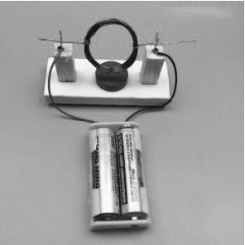
8. [2020·山西17题3分]如图18-16所示，小明用漆包线、两节干电池、磁铁等器材，成功制做了一个小小电动机。他想改变电动机线圈转动的方向，下列方法可行的是（ ）
A.只增强磁铁的磁性
B.只增加线圈的匝数
C.只增大线圈中的电流
D.只将磁铁的磁极对调
真题回顾 把握考向
D
图18-16
[解析]电动机转动的原理是磁场对通电导体有力的作用，作用力的方向与磁场方向和电流方向有关。当只改变磁场方向或电流方向时，磁场力的方向改变，线圈转动方向改变，D符合题意。

Slide 51
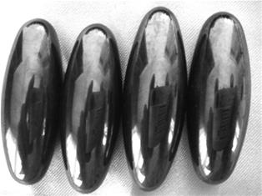
考点三 课外实践活动实验
9. [2016·山西39题3分] 如图18-17所示是小梦从市场上买来的磁铁魔术玩具，它呈橄榄球形，将两个橄榄球形磁铁抛起来后，在空中就会相互吸引、碰撞，发出类似蛇叫的清脆响声，故又名“响尾蛇蛋”。小梦想知道：这个磁铁的磁极在哪儿呢?请你设计实验帮助小梦解决问题：
真题回顾 把握考向
图18-17

Slide 52
（1）写出你选用的实验器材：
（2）简述实验过程及现象：
。
橄榄球形磁铁，一盒大头针
真题回顾 把握考向
把橄榄球形磁铁放在大头针盒里翻转几下，然后拿出来观察，单位面积上吸引大头针个数最多的两个部位就是该橄榄球形磁铁的两个磁极

